Slide 1
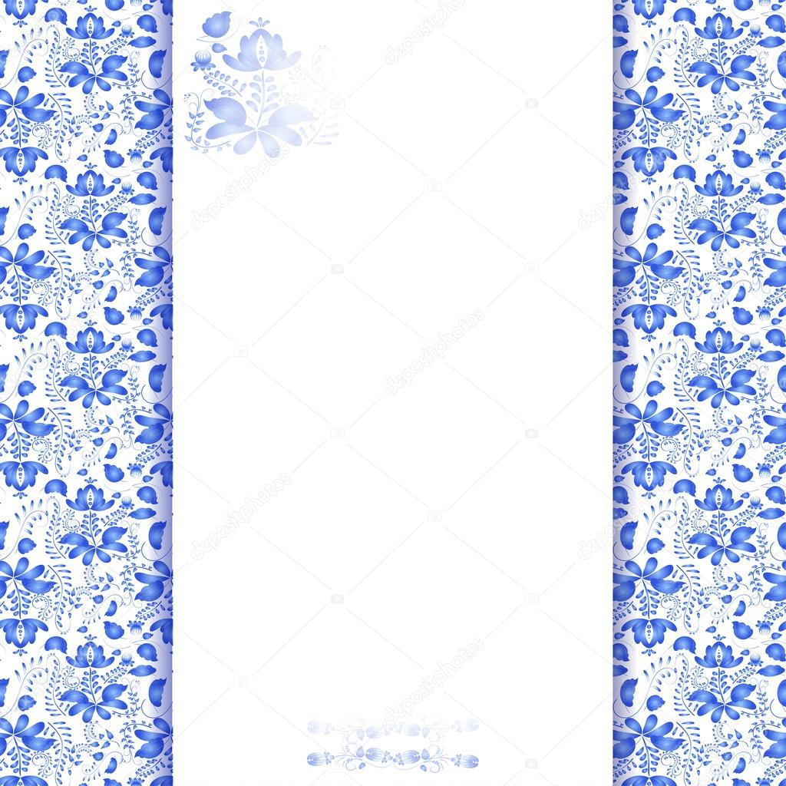
Мастер-класс «Декоративная тарелка»
Муниципальное казённое общеобразовательное учреждение основная общеобразовательная
школа с. Русские Краи
Кикнурского района Кировской области
Васенина Марина Алексеевна, учитель технологии
2019 г.

Slide 2
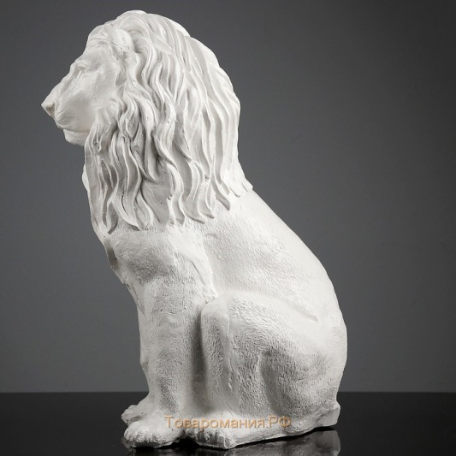
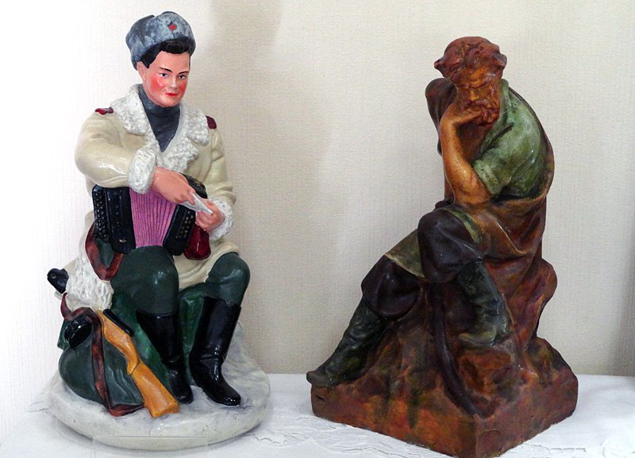
Краткая история гипсового литья
Впервые техника гипсового литья была применена в древнем Египте. Именно здесь упоминаются несколько видов гипсовых составов, которые были найдены в мастерской в ​​королевском дворце в Амарне.
Пожалуй каждый кировчанин знает, что слобода Дымково является родиной Дымковской игрушки, которая давно и заслуженно стала настоящим символом Вятского края. Однако мало кто догадывается, что в начале ХХ века здесь существовал цех по производству скульптур из гипса, принадлежавший К.Н. и Л.Н. Исуповым. Гипсовые фигуры с натуралистической окраской были весьма популярны среди вятчан. Такой недорогой художественной продукцией кустарного предприятия они украшали свои дома. Подобные изделия производили и в Европе, однако, по мнению Евгении Сазановой, сильного влияния на вятских гипсовщиков они не оказали. У изделий мастерской Исупова был собственный стиль, они были сделаны с учётом моды того времени, а также под влиянием образов живописи и скульптуры начала прошлого века. Гипсовые скульптуры как элементы интерьера были востебованы горожанами, хотя у Константина Николаевича Исупова в Вятке было сразу несколько конкурентов, например, гипсовщики Караваевы.

Slide 3
Гжель. История промысла
Гжель – народный промысел в виде изделий из фарфора с росписью. Отличительной чертой таких изделий является рисунок кобальтом на белоснежном фоне. Свое название этот промысел получил от названия села Гжель в Московской области, где он собственно и возник.
В районе Гжели, начиная с XVII века, широко велась добыча глины. Местная глина высоко ценилась и считалась одной из лучших. В 1663 году царем Алексеем Михайловичем был издан указ о добыче в гжельской волости глины для изготовления медицинских сосудов.

Slide 4
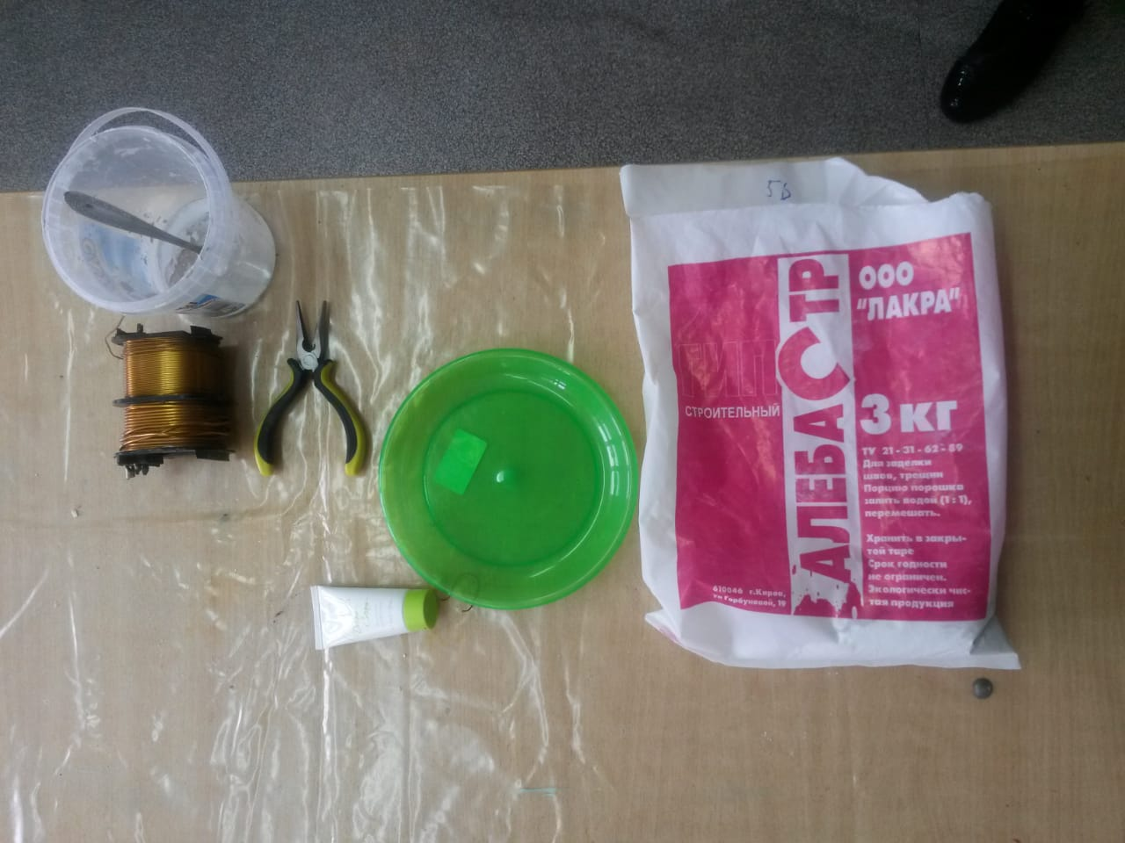
Для изготовления декоративной тарелки из гипса нам понадобится: алебастр, вода, форма, крем или вазелин, проволока, ложка или лопатка, кусачки.

Slide 5
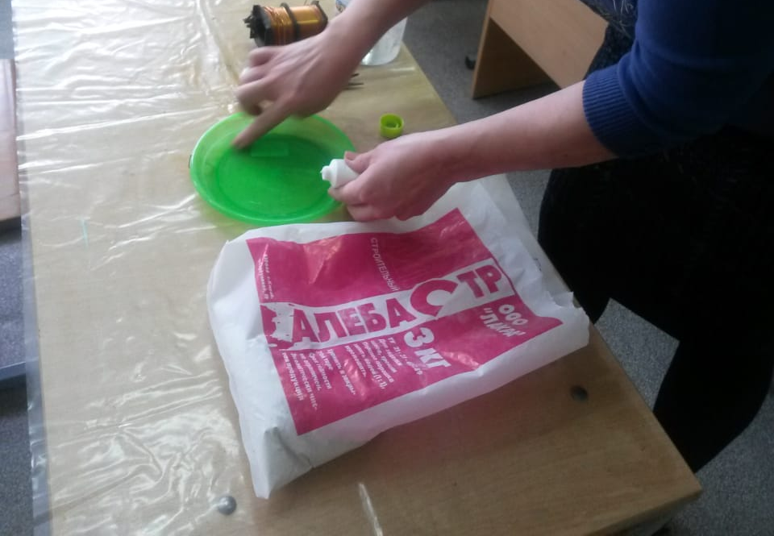
1. Смазываем форму кремом или вазелином.

Slide 6
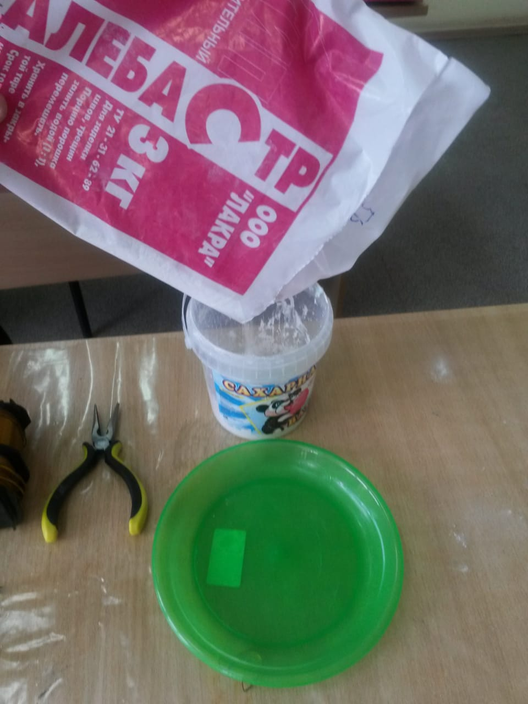
2. Насыпаем алебастр в емкость.

Slide 7
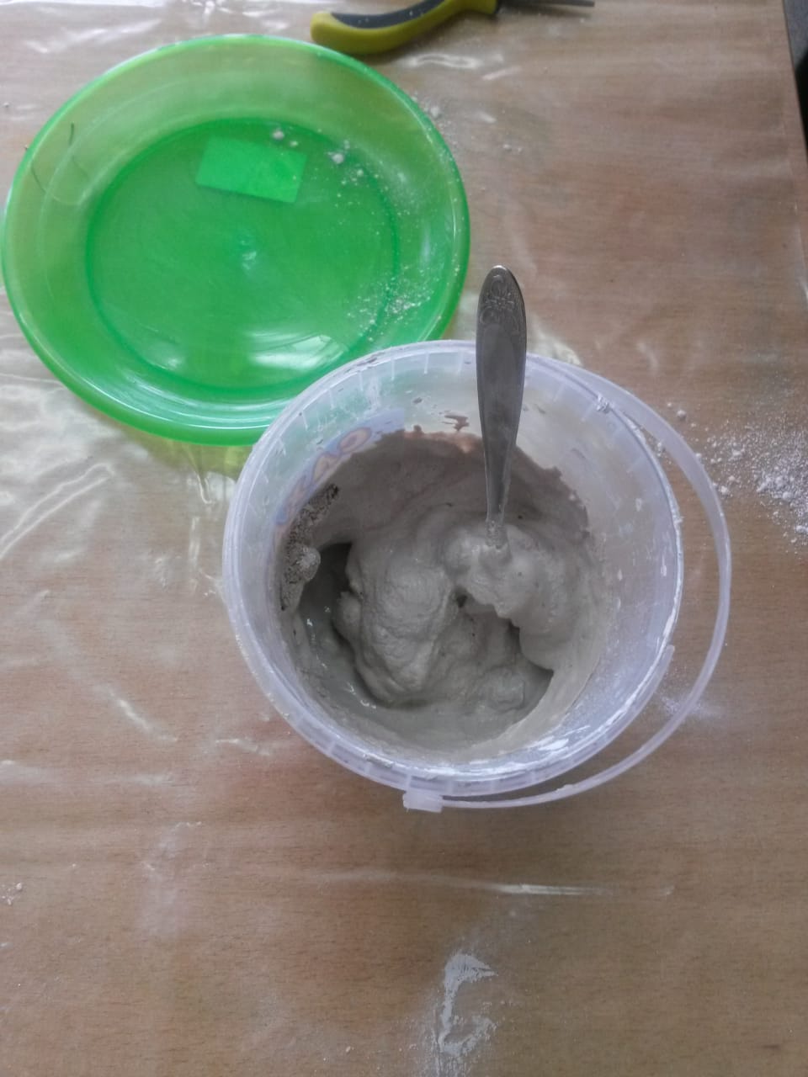
4. Добавляем воду и тщательно размешиваем.

Slide 8
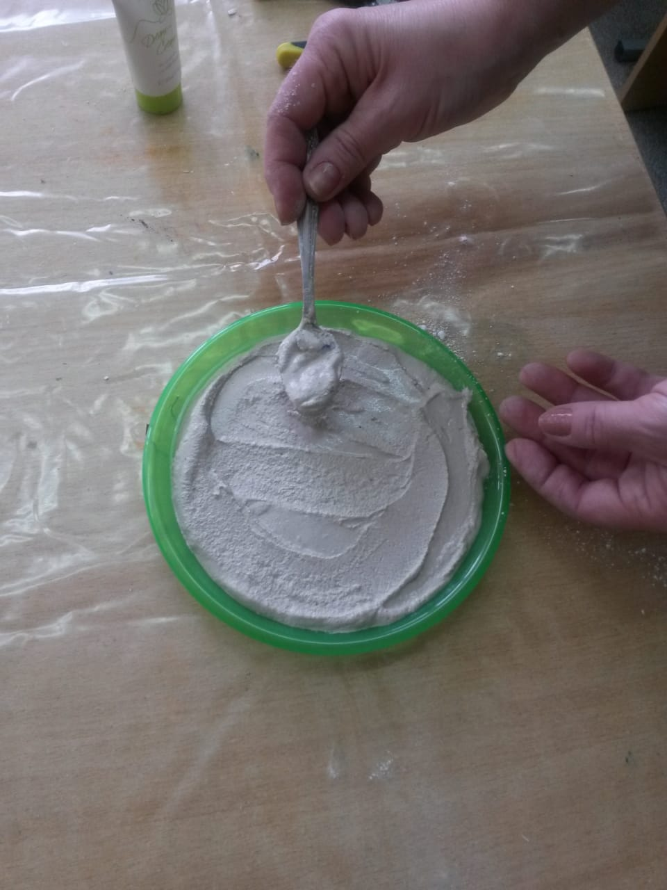
5. Наполняем форму алебастром и выравниваем шпателем или ложкой.

Slide 9
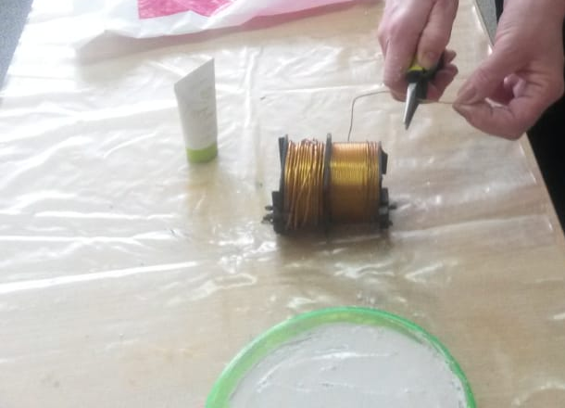
6. Отрезаем проволоку для петли.

Slide 10
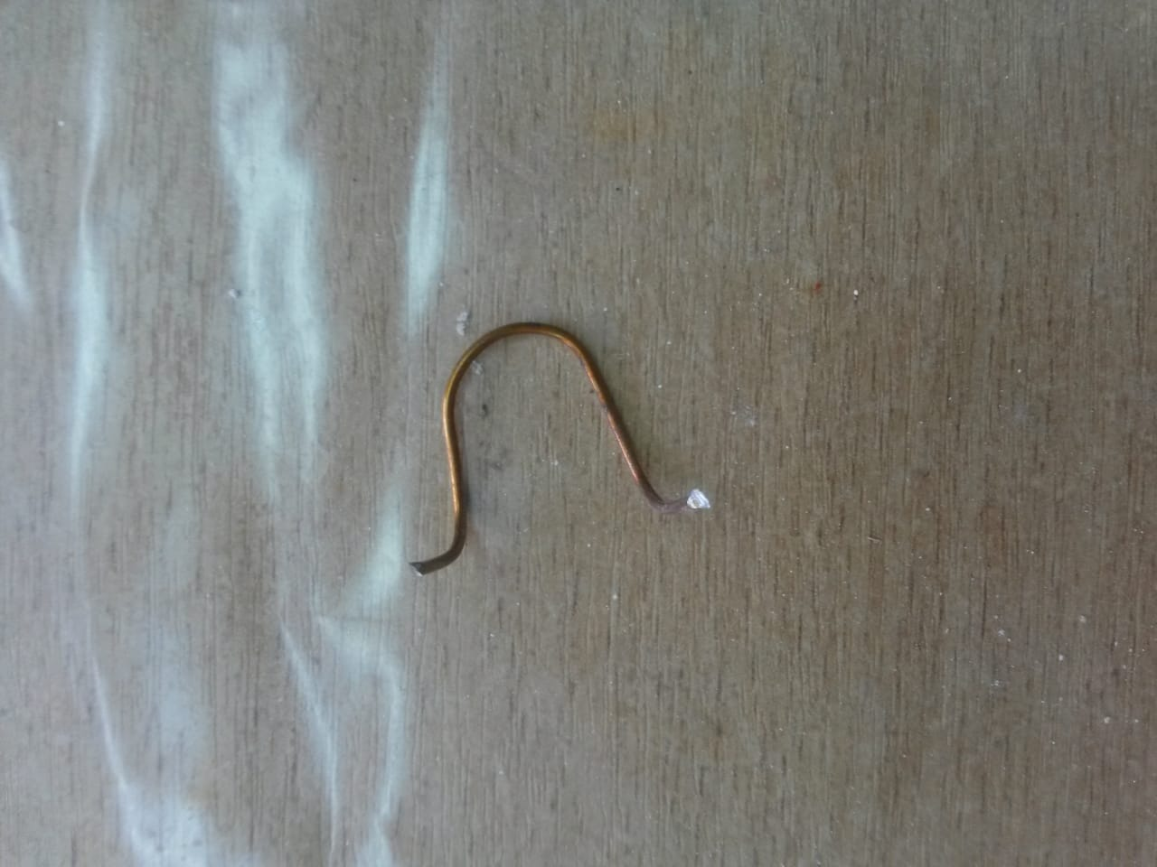
7. Делаем петлю.

Slide 11
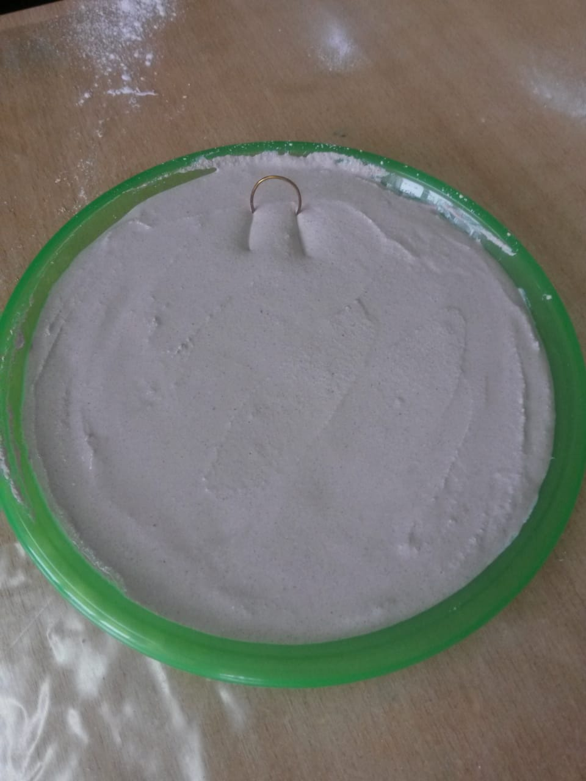
8. Вставляем петлю в алебастр. Оставляем до затвердевания.

Slide 12
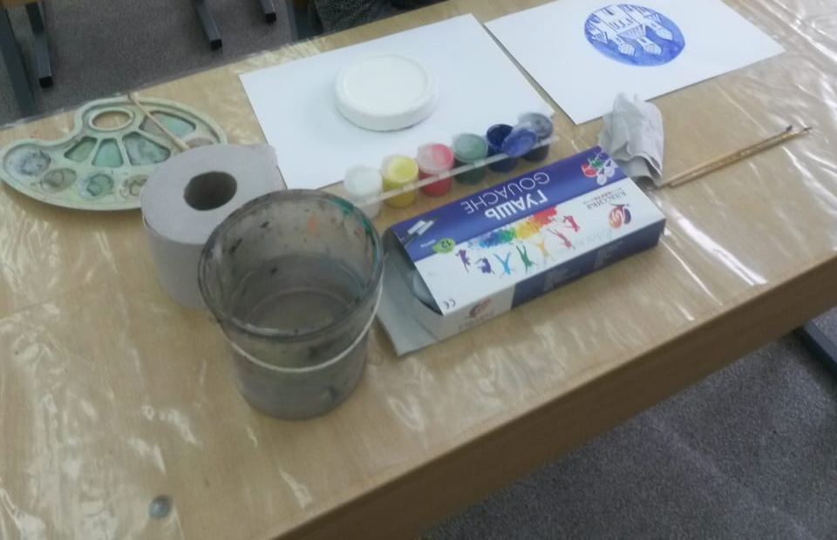
9. После высыхания извлекаем тарелку и готовимся к росписи.

Slide 13
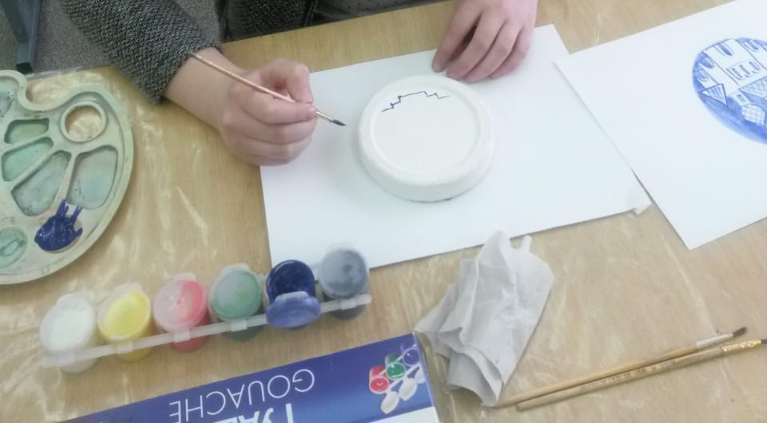
10. Рисуем лесенку.

Slide 14
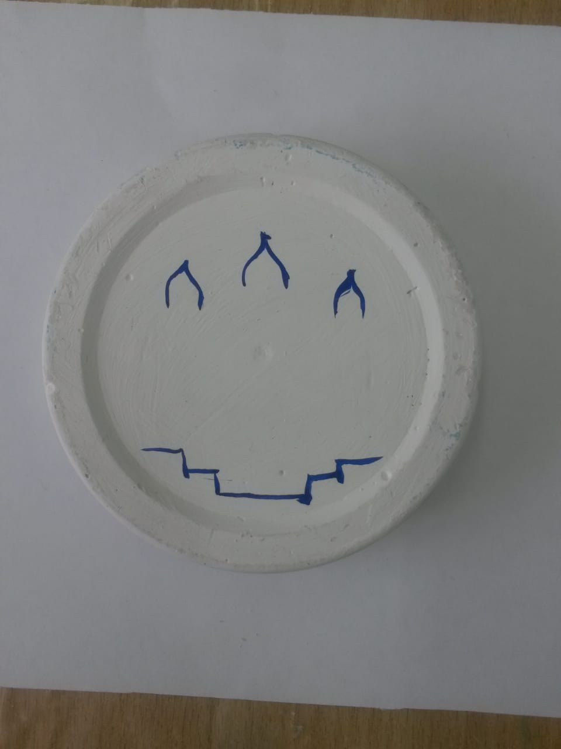
11. Рисуем купола.

Slide 15
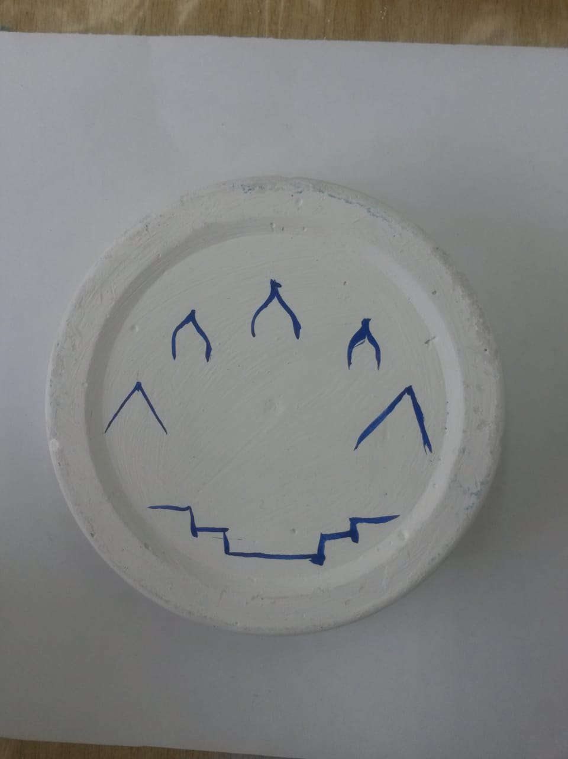
12. Рисуем шатры у башен.

Slide 16
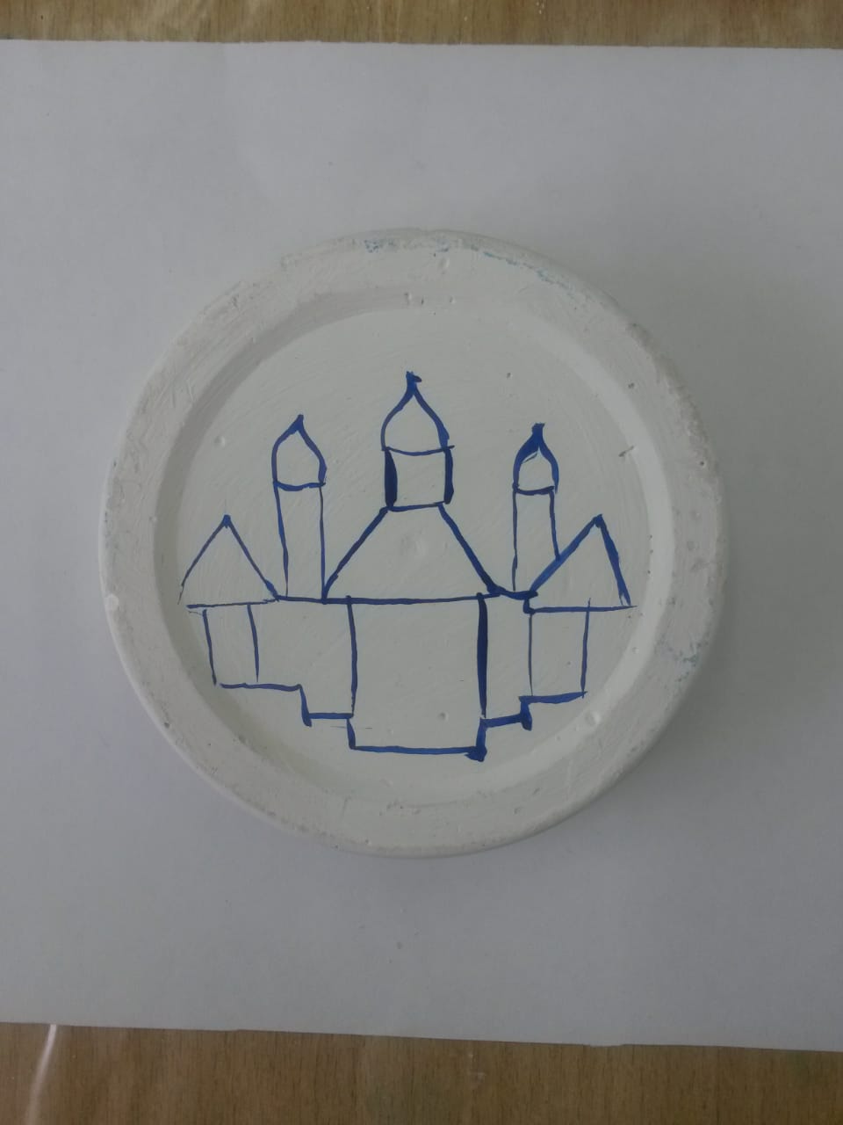
13. Рисуем контур.

Slide 17
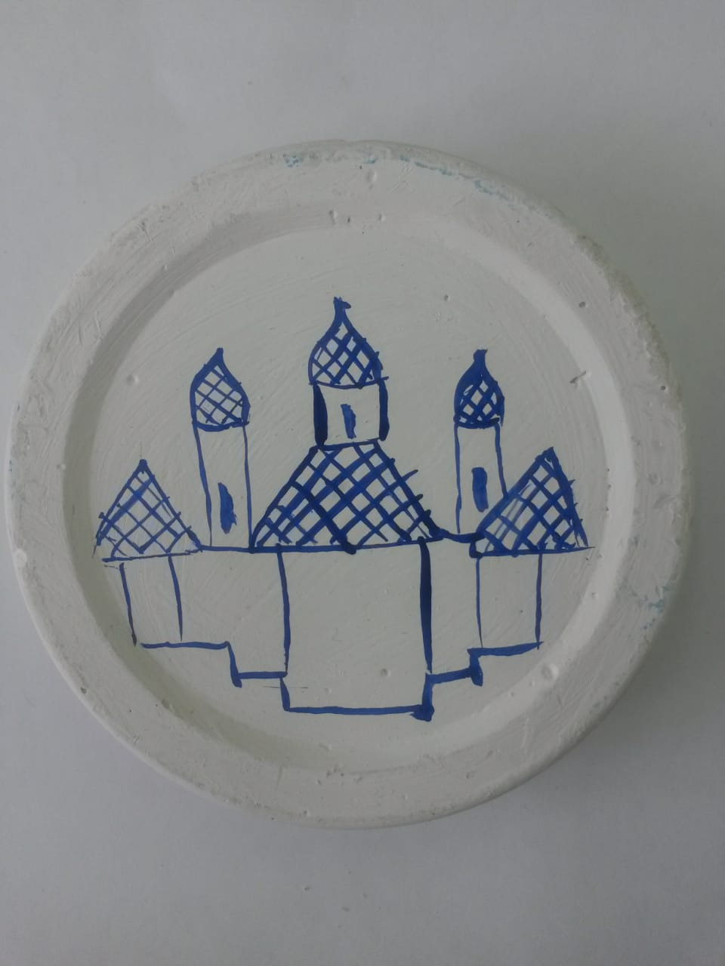
14. Рисуем элемент «сеточка» на куполах и шатрах.

Slide 18
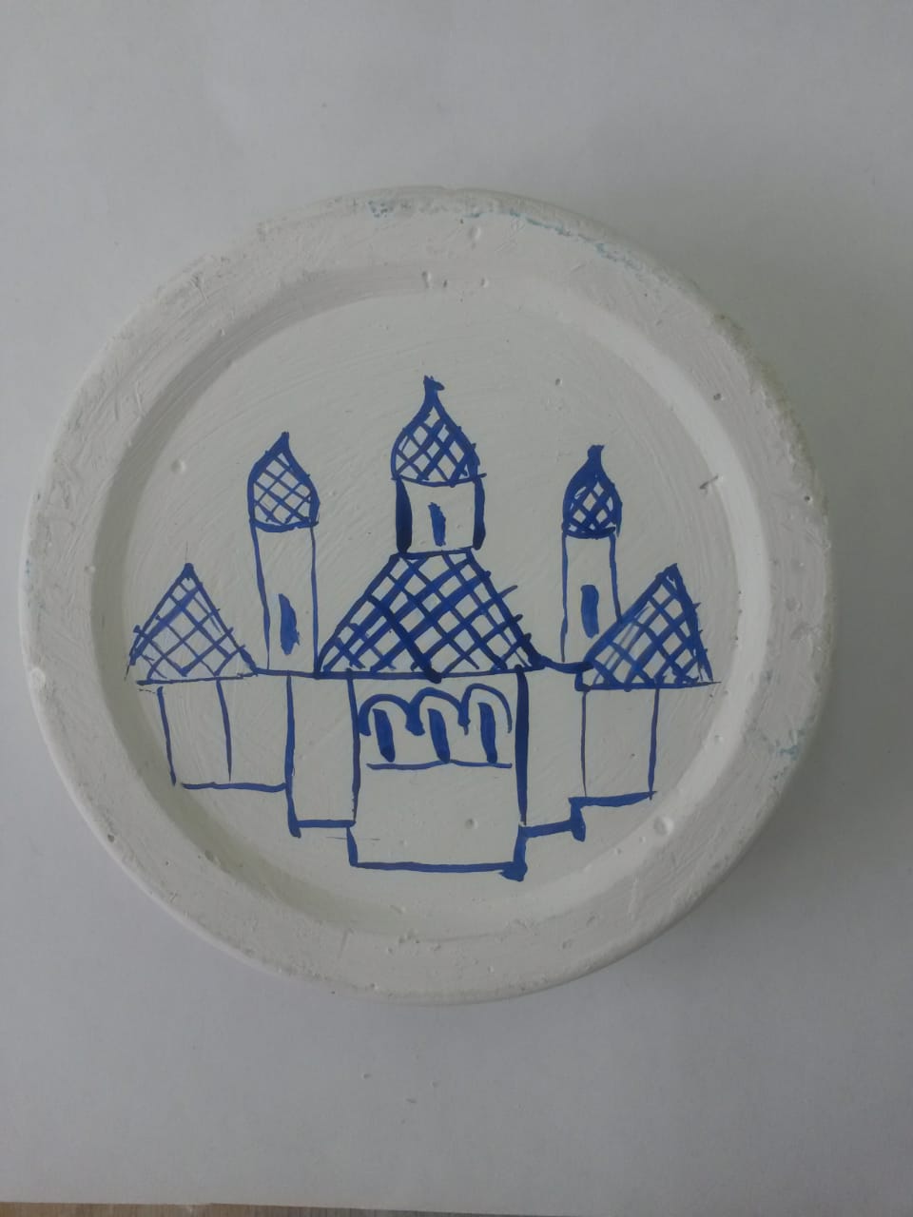
15. Рисуем окна.

Slide 19
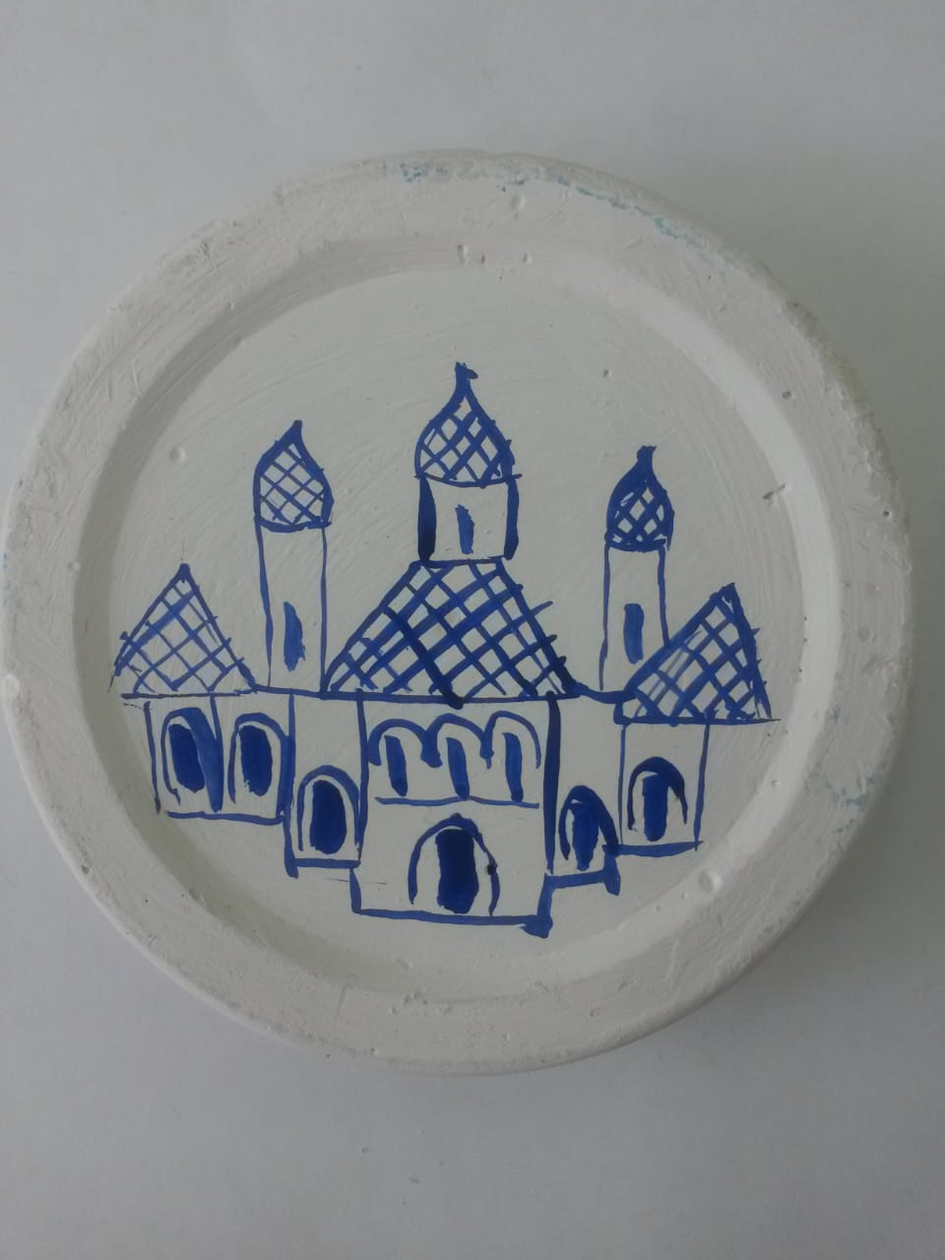
16. Рисуем двери.

Slide 20
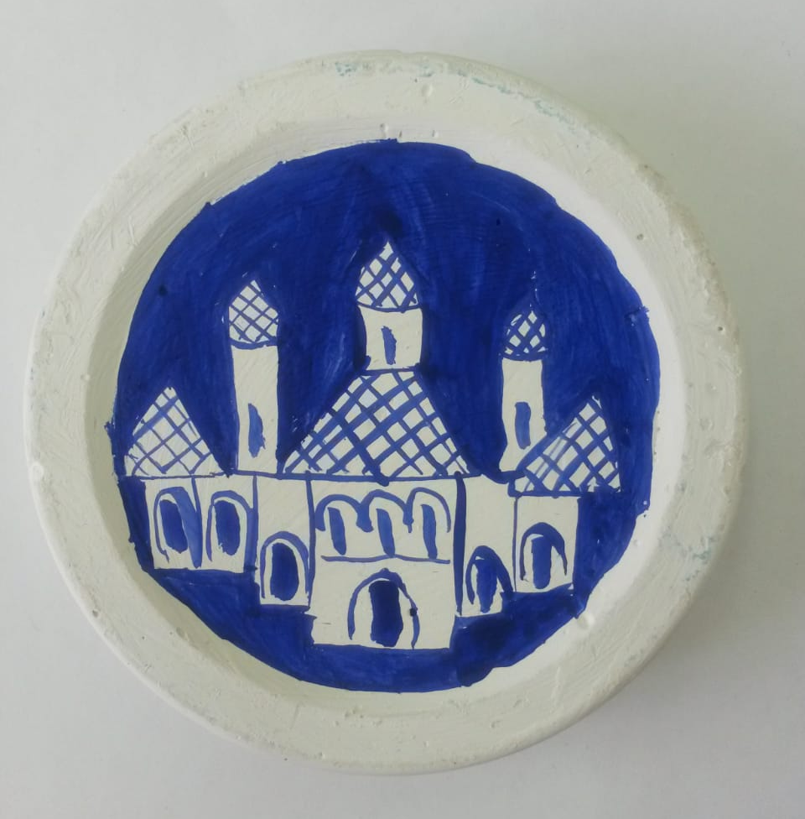
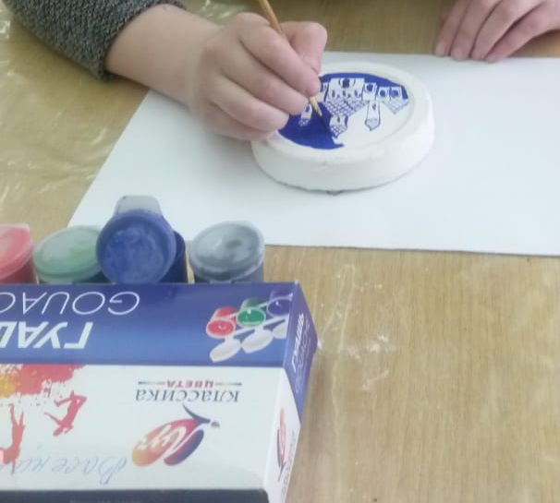
17. Красим фон.

Slide 21
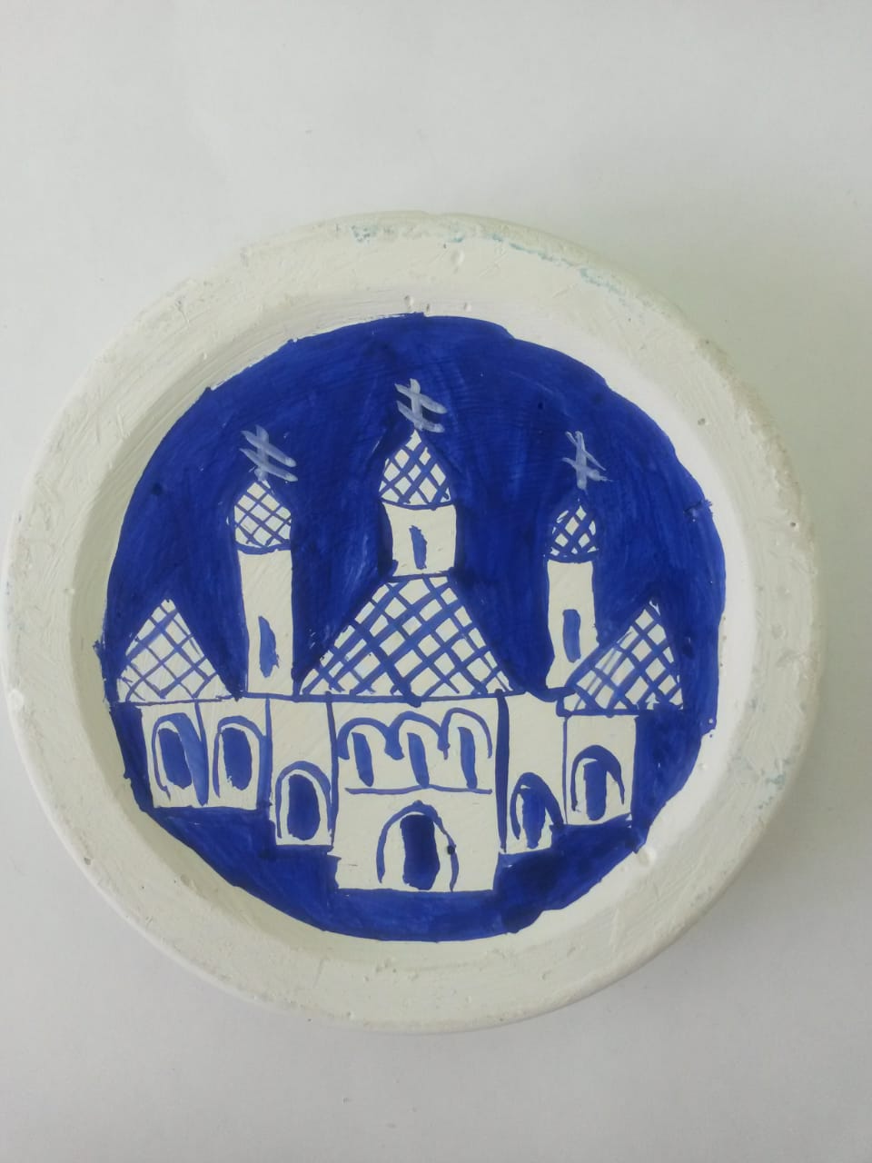
18. Рисуем кресты.

Slide 22
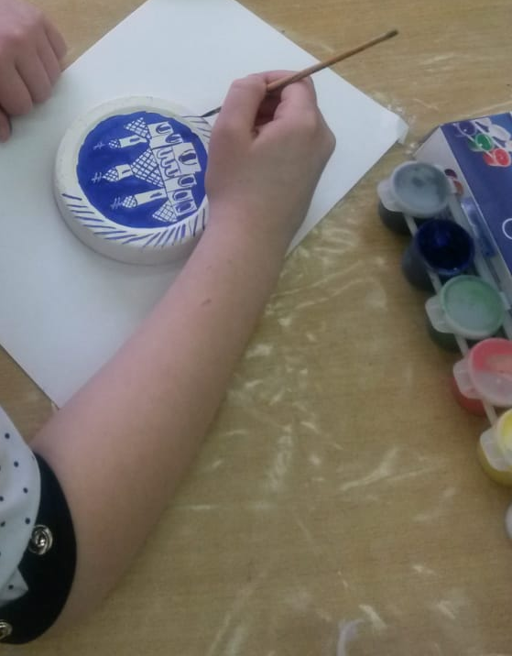
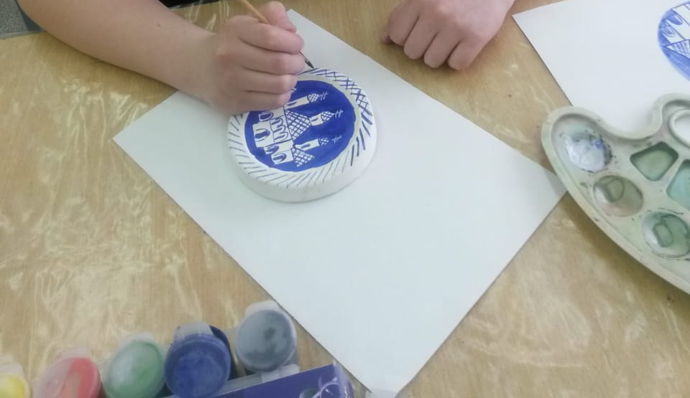
19. Рисуем кайму.

Slide 23
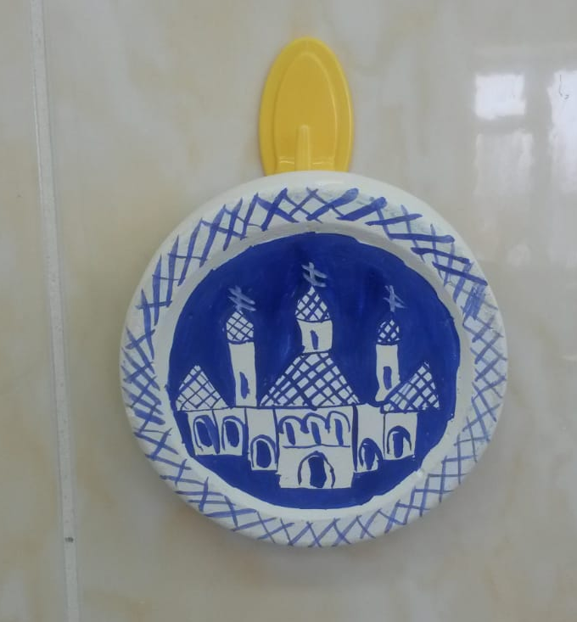
20. Изделие готово.

Slide 24
Спасибо за внимание!

